Slide 1
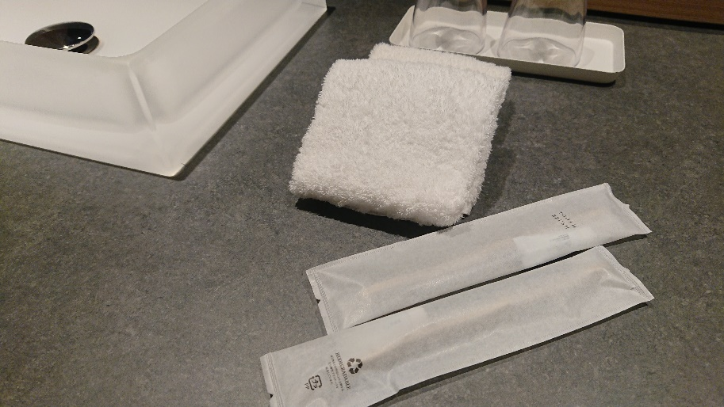
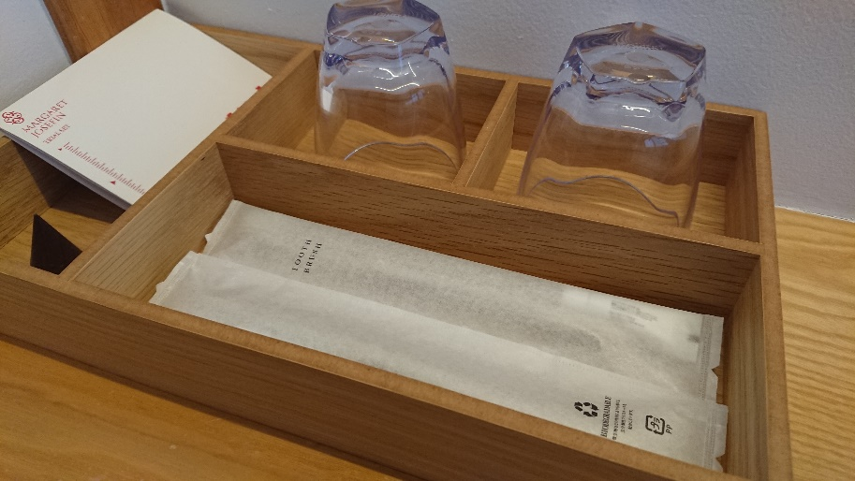
●城崎温泉プラスチック製品削減･代替運動
城崎温泉旅館協同組合は、環境保全を目的にSDGs推進のため『兵庫県庁SDGs WEEK』に参加し、組合に加入する全旅館にて2022年10月24日（月）より宿泊時に利用する歯ブラシ等の持参の呼びかけや生分解性プラスチック製アメニティの提供を開始いたします。
また。SDGs WEEK終了後も取り組みを継続いたします。

